Slide 1


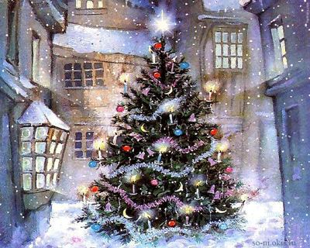
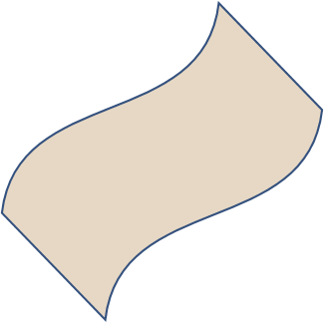

Квіз
Правда
чи брехня?

Slide 2
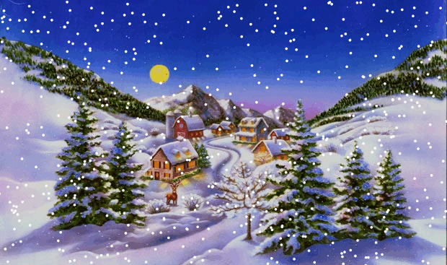

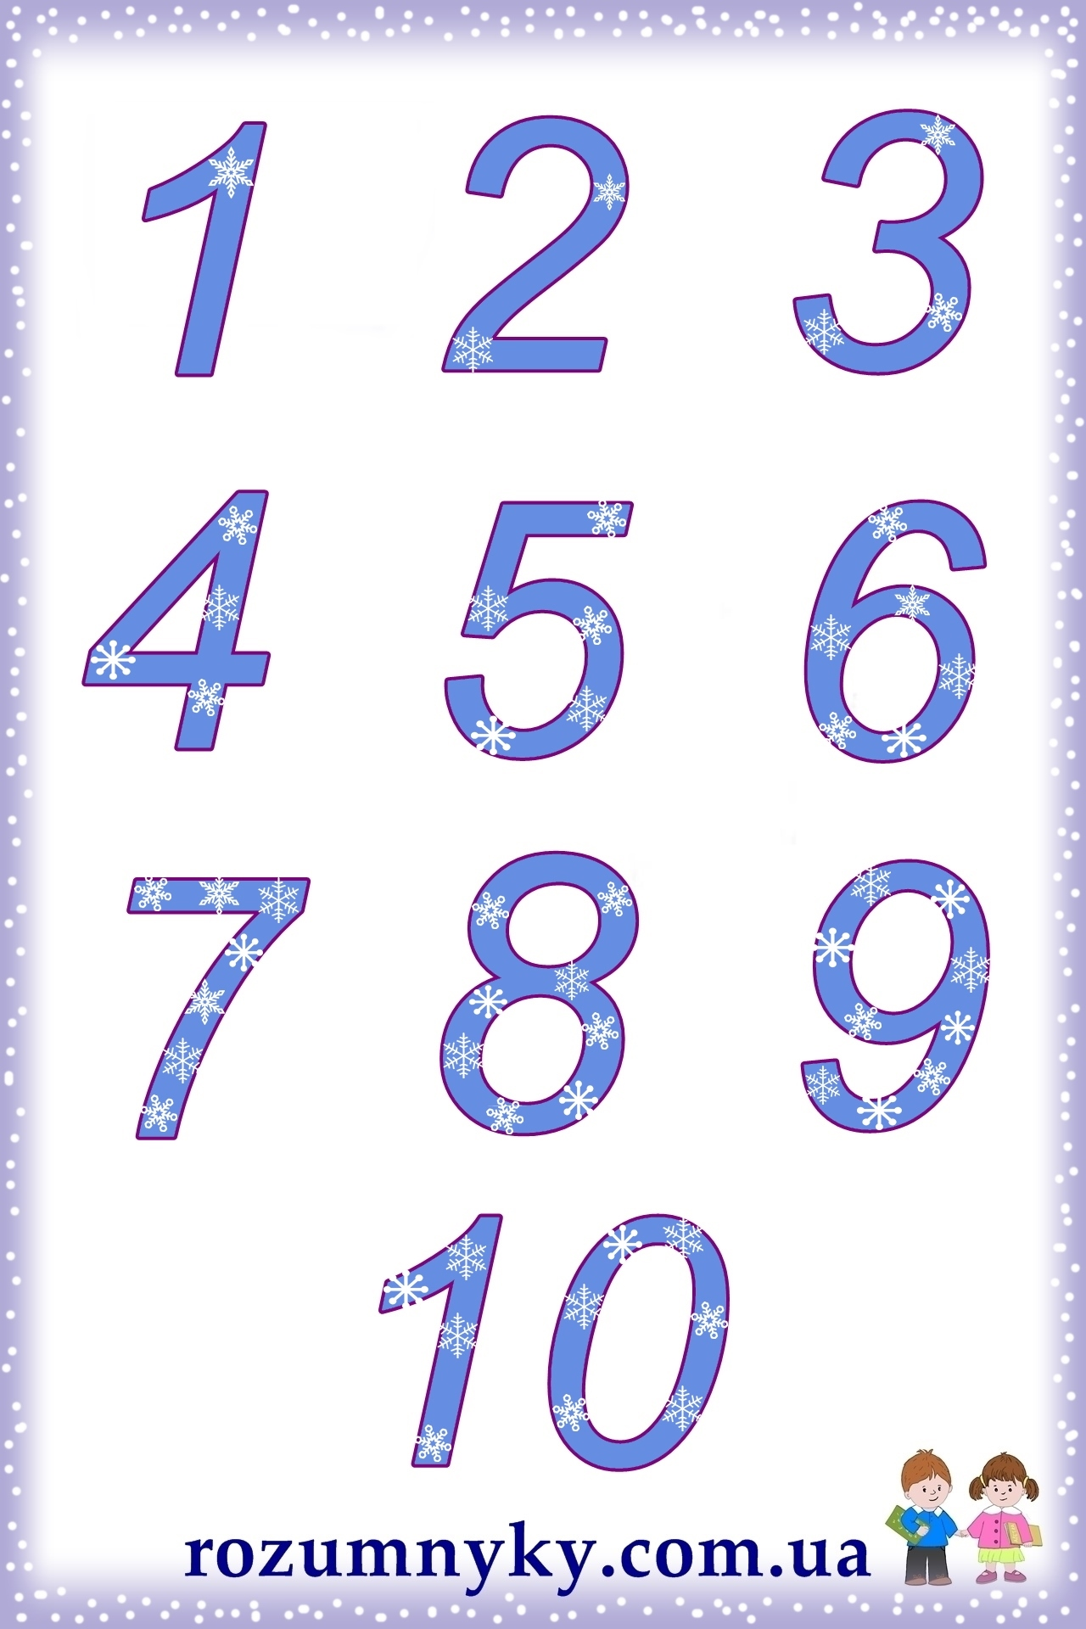
Для створення першої штучної ялинки до дерев’яного стовбура причепили гілки із пофарбованого у зелений колір гусячого пір’я.

Slide 3
У перекладі з давньослов’янської мови слово «ялинка» означає «вічнозелена».

Slide 4
Гірськолижний спорт дебютував на зимових Олімпійський іграх 1936 року.

Slide 5
Морозиво з’явилося близько 500 років тому в Китаї.

Slide 6
У Франції подарунки дітям на Різдво дарує Йоулупуккі.

Slide 7
Найнижчу температуру
на Землі –89 °С зареєстровано
в Антарктиді 1983 року.

Slide 8
ВІДПОВІДІ

Slide 9
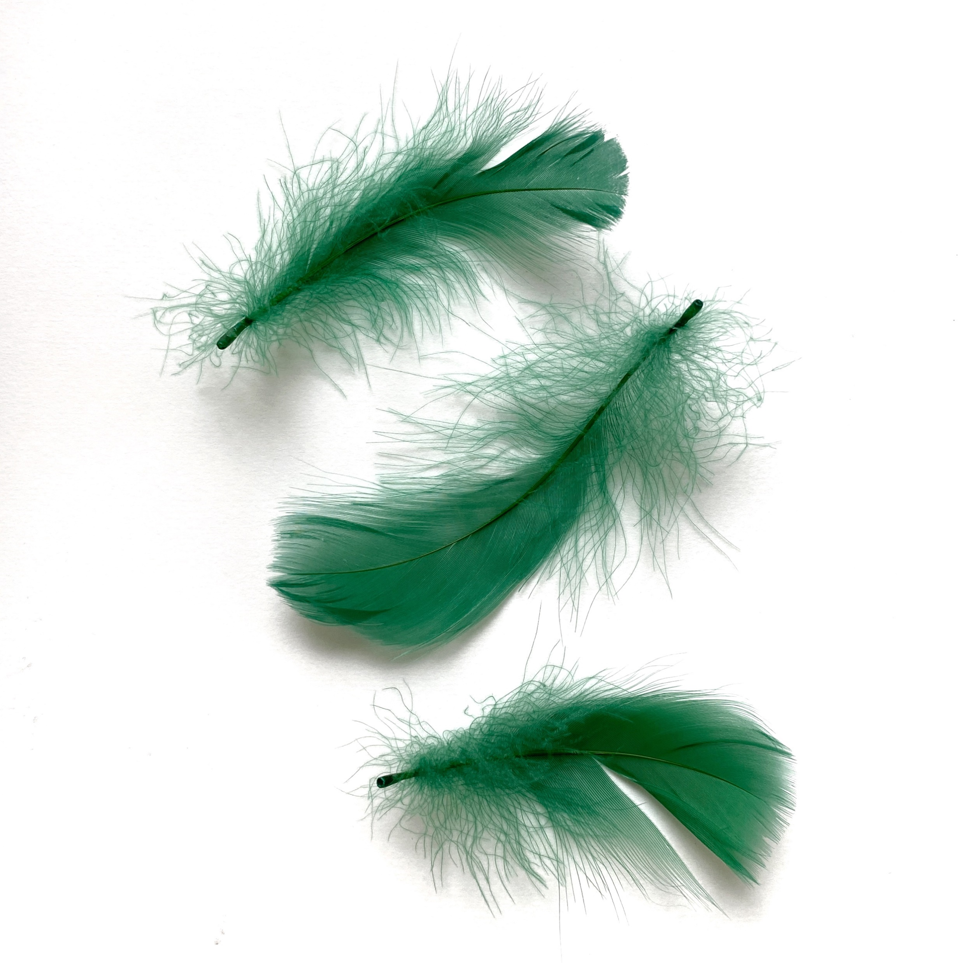
ПРАВДА
Для створення першої штучної ялинки до дерев’яного стовбура причепили гілки із пофарбованого у зелений колір гусячого пір’я.

Slide 10
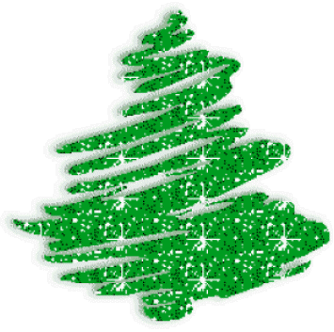
КОЛЮЧА
НЕПРАВДА
У перекладі з давньослов’янської мови слово «ялинка» означає «вічнозелена».

Slide 11
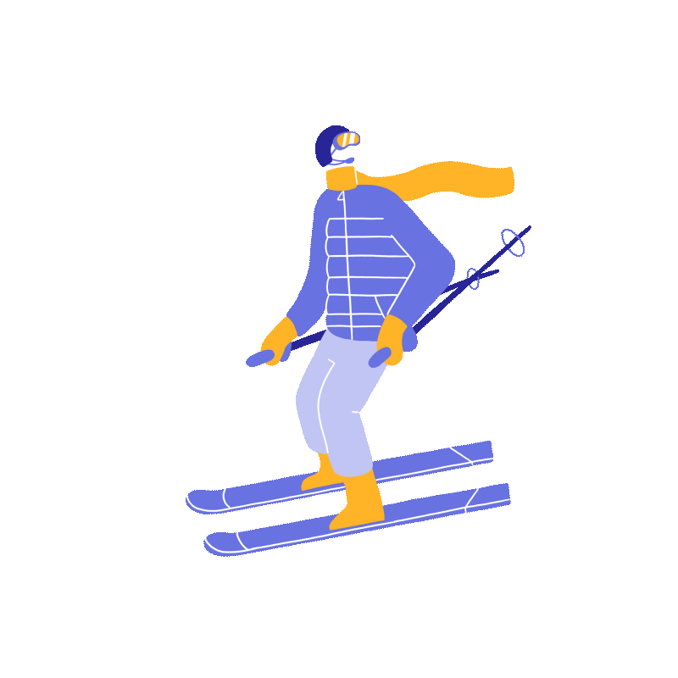

Гірськолижний спорт дебютував на зимових Олімпійський іграх 1936 року.

Slide 12
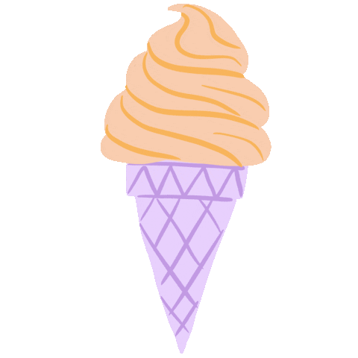
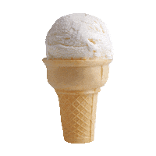
5000
НЕПРАВДА
Морозиво з’явилося близько 500 років тому в Китаї.

Slide 13

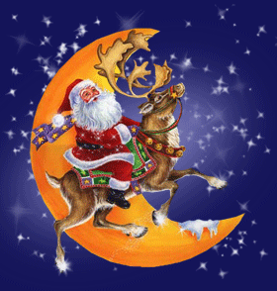
У Фінляндії
НЕПРАВДА
У Франції подарунки дітям на Різдво дарує Йоулупуккі.

Slide 14
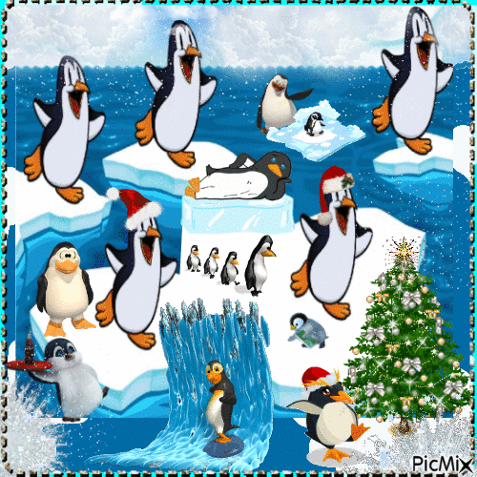
Найнижчу температуру
на Землі – 89 °С зареєстровано
в Антарктиді 1983 року.

Slide 15
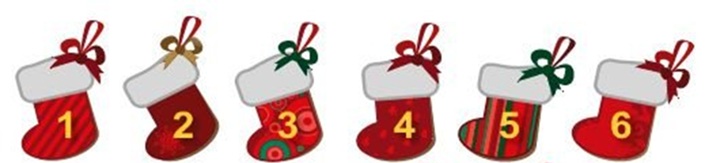

Slide 16
